Slide 1
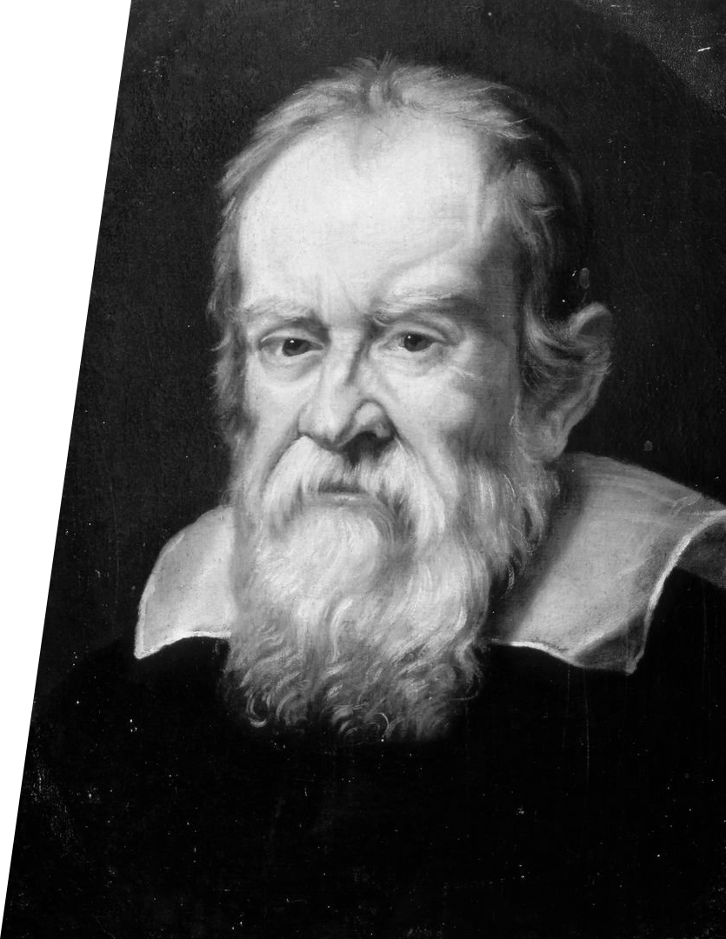
Свободное падение. Ускорение свободного падения
Галилео Галилей

Slide 2
Равноускоренное движение
Равноускоренное прямолинейное движение
$$a_{x}=\frac{υ_{x}−υ_{0x}}{t}$$
— ускорение тела.
движение, при котором скорость тела за любые равные промежутки времени изменяется одинаково, т. е. это движение с постоянным по модулю и направлению ускорением.
$$υ_{x}=υ_{0x}+a_{x}t$$
— ур-ние скорости в
проекциях на координатную ось.
$$Δr_{x}=υ_{0x}t+\frac{a_{x}t^{2}}{2}$$
— ур-ние перемещения.
Ускорение
$$x=x_{0}+υ_{0x}t+\frac{a_{x}t^{2}}{2}$$
векторная физическая величина, численно равная отношению изменения скорости ко времени, за который оно произошло.
— кинематическое
ур-ние РУД.

Slide 3
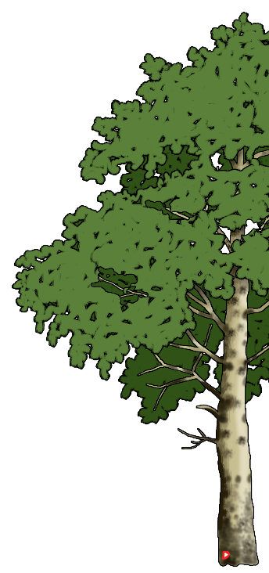
Свободное падение
Свободное падение
движение тела под действием силы тяжести.

Slide 4
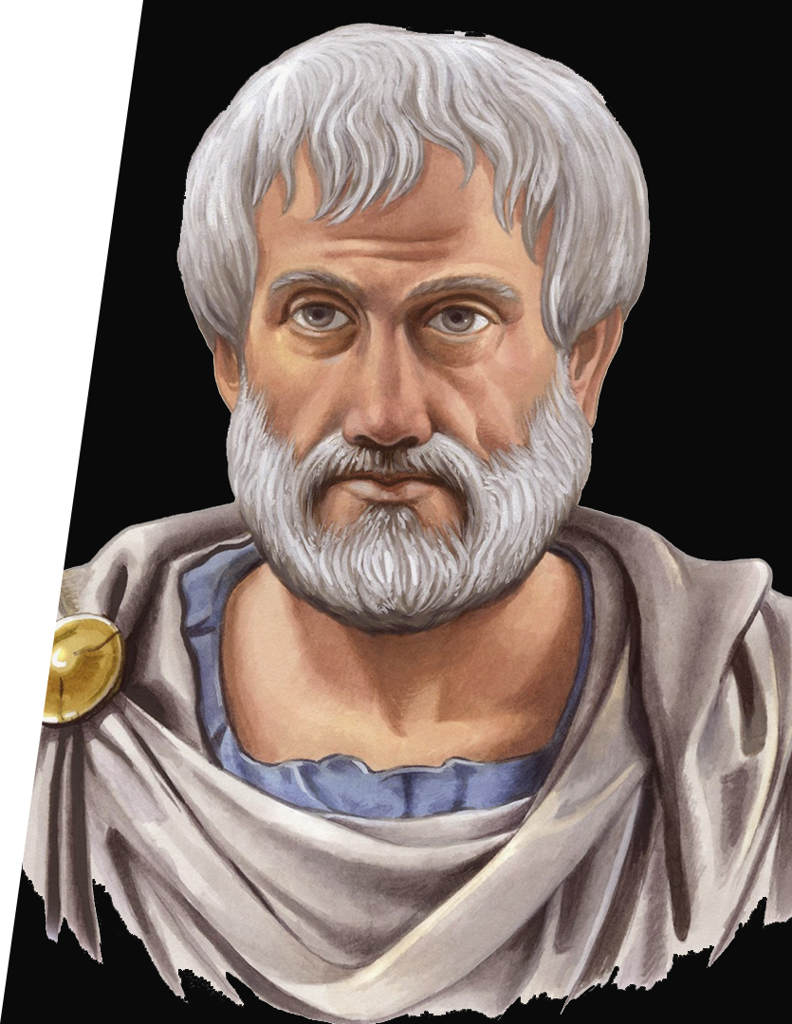
…точно так же, как направленное вниз движение куска свинца или золота, или любого другого тела, наделенного весом, происходит тем быстрее, чем больше его размер.
Аристотель

Slide 5
…одно тело будет тяжелее другого, имеющего тот же объем, если оно движется вниз быстрее.
Аристотель

Slide 6
Свободное падение
Свободное падение
движение тела под действием силы тяжести.

Slide 7
Свободное падение
Свободное падение
$${\vec{F}}_{с1}≈{\vec{F}}_{тяж1}$$
падение нельзя считать свободным.
движение тела под действием силы тяжести.
$${\vec{F}}_{с3}≈{\vec{F}}_{тяж3}$$
$${\vec{F}}_{с3}$$
$${\vec{F}}_{с1}$$
$${\vec{F}}_{с2}$$
$${\vec{F}}_{с4}$$
$${\vec{F}}_{тяж3}$$
Падение тела не может считаться свободным, если сила сопротивления воздуха сравнима с силой тяжести.
$${\vec{F}}_{тяж1}$$
$${\vec{F}}_{тяж4}$$
$${\vec{F}}_{тяж2}$$
$${\vec{F}}_{с2}<{\vec{F}}_{тяж2}$$
падение свободное.
$${\vec{F}}_{с4}<{\vec{F}}_{тяж4}$$

Slide 8
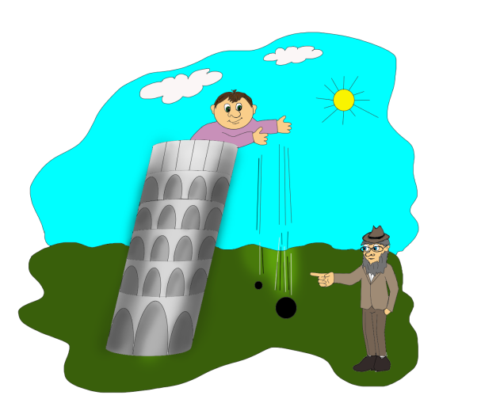
Опыт Галилея
Галилео Галилей

Slide 9
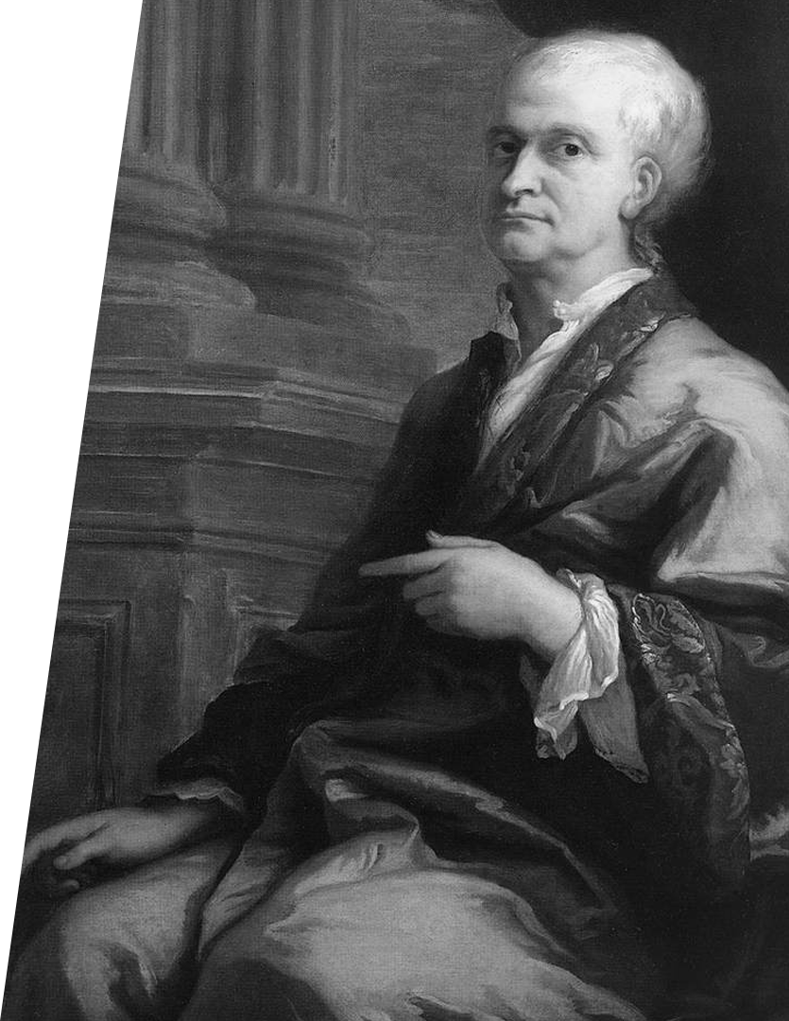
Опыт Ньютона
Сэр Исаак Ньютон

Slide 10
Опыт Ньютона
Есть воздух
Нет воздуха
Сэр Исаак Ньютон

Slide 11
Свободное падение
Закон Галилея
$$\vec{g}$$
— ускорение свободного падения.
все тела падают на поверхность Земли под действием земного притяжения при отсутствии сил сопротивления с одинаковым ускорением, т. е. ускорение свободного падения не зависит от массы тела.
$$9,78 \frac{м}{с^{2}}≤g≤9,83 \frac{м}{с^{2}}.$$
Стандартное значение
ускорения свободного падения
$$g=9,8 \frac{м}{с^{2}}≈10 \frac{м}{с^{2}}.$$
Ускорение свободного падения в данной точке земного шара всегда направлено вертикально вниз.
Из закона всемирного тяготения
$$g_{h}=\frac{GM}{{\left(R+h\right)}^{2}}.$$

Slide 12
Свободное падение по прямолинейной траектории
$$y=y_{0}+υ_{0y}t+\frac{g_{y}t^{2}}{2}.$$
$$υ_{y}=υ_{0y}+g_{y}t;$$
O
$$υ_{0}=0$$
Свободное падение
без начальной скорости
h
$$h=\frac{gt^{2}}{2}$$
$$⟹t=\sqrt{\frac{2h}{g}}$$
$$\vec{g}$$
— время падения.
$$υ=g\sqrt{\frac{2h}{g}}=\sqrt{2gh}$$
— модуль скорости
у
тела в момент падения.

Slide 13
Свободное падение по прямолинейной траектории
у
Движение тела, брошенного вертикально вверх
$$t_{1}=\frac{2υ_{0}}{g}$$
— время полета.
$$\vec{g}$$
$$t_{2}=\frac{υ_{0}}{g}$$
— время подъема на макс. высоту.
h_{max}
$$h_{max}=\frac{υ_{0}^{2}}{2g}$$
— макс. высота подъема.
$${\vec{υ}}_{0}$$
$$υ_{2y}=−υ_{0}$$
— проекция скорости в момент
O
достижения первоначального положения.

Slide 14
Свободное падение по криволинейной траектории
O
$${\vec{υ}}_{0}$$
равномерно
Движение тела, брошенного горизонтально
равноускоренно
х
$$\vec{g}$$
$$t=\sqrt{\frac{2h}{g}}$$
$$υ_{x}=υ_{0}$$
— время полета.
h
$$υ_{y}$$
$$\vec{υ}$$
$$L=υ_{0}\sqrt{\frac{2h}{g}}$$
— дальность полета.
$$υ_{1}=\sqrt{υ_{0}^{2}+{\left(gt\right)}^{2}}$$
— мгновенная скорость
у
L
тела в любой момент времени.

Slide 15
Задача. Камень бросили под углом α к горизонту с начальной скоростью υ₀. Определите: скорость и координаты камня через время t после бросания, время полета, максимальную высоту, на которую поднимется тело, дальность полета и скорость тела в момент падения на Землю. Сопротивлением воздуха пренебречь.
РЕШЕНИЕ
Движение тела, брошенного под углом к горизонту
Уравнения движения:
$$y=y_{0}+υ_{0y}t+\frac{g_{y}t^{2}}{2};$$
$$υ_{y}=υ_{0y}+g_{y}t;$$
$$x=x_{0}+υ_{x}t.$$
у
Начальные условия движения:
$$υ_{0x}$$
$$\vec{g}$$
$$x0=0;$$
$$y0=0;$$
$$ax=0;$$
$$ay=−g;$$
$$υ0x=υ0\cos{α};$$
$$υ0y=υ0\sin{α}.$$
$${\vec{υ}}_{0}$$
$$υ_{0x}$$
$$υ_{0y}$$
h_{max}
Уравнения движения в проекциях:
$$υ_{y}$$
$$α$$
$$\vec{υ}$$
$$y=υ0\sin{α∙}t−\frac{gt^{2}}{2};$$
O
$$υy=υ0\sin{α}−gt;$$
$$υ_{0x}$$
х
L
$$x=υ0\cos{α}∙t;$$
$$υx=υ0\cos{α}.$$

Slide 16
Задача. Камень бросили под углом α к горизонту с начальной скоростью υ₀. Определите: скорость и координаты камня через время t после бросания, время полета, максимальную высоту, на которую поднимется тело, дальность полета и скорость тела в момент падения на Землю. Сопротивлением воздуха пренебречь.
РЕШЕНИЕ
Движение тела, брошенного под углом к горизонту
Уравнения движения в проекциях:
Уравнения движения:
$$y=υ0\sin{α∙}t−\frac{gt^{2}}{2};$$
$$y=y_{0}+υ_{0y}t+\frac{g_{y}t^{2}}{2};$$
$$υy=υ0\sin{α}−gt;$$
$$υ_{y}=υ_{0y}+g_{y}t;$$
$$x=x_{0}+υ_{x}t.$$
у
$$x=υ0\cos{α}∙t;$$
$$υx=υ0\cos{α}.$$
Начальные условия движения:
$$υ_{0x}$$
$$\vec{g}$$
$$x0=0;$$
$$y0=0;$$
Время подъема на максимальную высоту:
$$ax=0;$$
$$ay=−g;$$
$$υ0x=υ0\cos{α};$$
$$υ0y=υ0\sin{α}.$$
$${\vec{υ}}_{0}$$
$$υ_{0x}$$
$$υ_{0y}$$
h_{max}
Уравнения движения в проекциях:
$$υ_{y}$$
$$α$$
$$\vec{υ}$$
$$y=υ0\sin{α∙}t−\frac{gt^{2}}{2};$$
O
$$υy=υ0\sin{α}−gt;$$
$$υ_{0x}$$
х
L
$$x=υ0\cos{α}∙t;$$
$$υx=υ0\cos{α}.$$

Slide 17
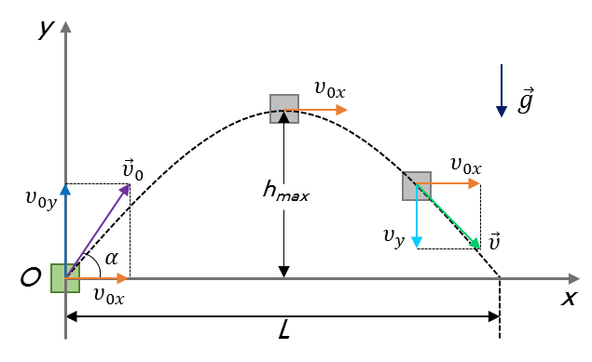
Задача. Камень бросили под углом α к горизонту с начальной скоростью υ₀. Определите: скорость и координаты камня через время t после бросания, время полета, максимальную высоту, на которую поднимется тело, дальность полета и скорость тела в момент падения на Землю. Сопротивлением воздуха пренебречь.
РЕШЕНИЕ
Движение тела, брошенного под углом к горизонту
Уравнения движения в проекциях:
$$y=υ0\sin{α∙}t−\frac{gt^{2}}{2};$$
$$t_{1}=\frac{υ0\sin{α}}{g}$$
$$υy=υ0\sin{α}−gt;$$
у
— время подъема на макс. высоту.
$$x=υ0\cos{α}∙t;$$
$$υx=υ0\cos{α}.$$
$$υ_{0x}$$
$$\vec{g}$$
Время подъема на максимальную высоту:
$$t_{1}=\frac{υ0\sin{α}}{g}$$
$${\vec{υ}}_{0}$$
$$υ_{0x}$$
$$⟹t_{1}=\frac{υ0\sin{α}}{g}.$$
h_{max}
$$0=υ0\sin{α}−gt_{1}$$
$$υ_{0y}$$
$$υ_{y}$$
$$\vec{υ}$$
$$α$$
O
$$υ_{0x}$$
х
L

Slide 18
Задача. Камень бросили под углом α к горизонту с начальной скоростью υ₀. Определите: скорость и координаты камня через время t после бросания, время полета, максимальную высоту, на которую поднимется тело, дальность полета и скорость тела в момент падения на Землю. Сопротивлением воздуха пренебречь.
РЕШЕНИЕ
Движение тела, брошенного под углом к горизонту
Уравнения движения в проекциях:
Уравнения движения в проекциях:
$$y=υ0\sin{α∙}t−\frac{gt^{2}}{2};$$
$$t_{1}=\frac{υ0\sin{α}}{g}$$
$$υy=υ0\sin{α}−gt;$$
— время подъема на макс. высоту.
$$x=υ0\cos{α}∙t;$$
$$υx=υ0\cos{α}.$$
Время подъема на максимальную высоту:
$$⟹t_{1}=\frac{υ0\sin{α}}{g}.$$
$$0=υ0\sin{α}−gt_{1}$$
Максимальная высота подъема:
$$h_{max}=υ0\sin{α∙}\frac{υ0\sin{α}}{g}−\frac{g{\left(\frac{υ0\sin{α}}{g}\right)}^{2}}{2}.$$

Slide 19
Задача. Камень бросили под углом α к горизонту с начальной скоростью υ₀. Определите: скорость и координаты камня через время t после бросания, время полета, максимальную высоту, на которую поднимется тело, дальность полета и скорость тела в момент падения на Землю. Сопротивлением воздуха пренебречь.
РЕШЕНИЕ
Движение тела, брошенного под углом к горизонту
Уравнения движения в проекциях:
Уравнения движения в проекциях:
$$y=υ0\sin{α∙}t−\frac{gt^{2}}{2};$$
$$t_{1}=\frac{υ0\sin{α}}{g}$$
$$υy=υ0\sin{α}−gt;$$
— время подъема на макс. высоту.
$$x=υ0\cos{α}∙t;$$
$$υx=υ0\cos{α}.$$
$$h_{max}=\frac{υ_{0}^{2}\sin^{2}{α}}{2g}$$
— макс. высота подъема.
Время подъема на максимальную высоту:
$$⟹t_{1}=\frac{υ0\sin{α}}{g}.$$
$$0=υ0\sin{α}−gt_{1}$$
Максимальная высота подъема:
$$h_{max}=\frac{2υ_{0}^{2}\sin^{2}{α}−υ_{0}^{2}\sin^{2}{α}}{2g}$$
$$=\frac{υ_{0}^{2}\sin^{2}{α}}{2g}.$$
$$\frac{υ_{0}^{2}\sin^{2}{α}}{2g}$$

Slide 20
Задача. Камень бросили под углом α к горизонту с начальной скоростью υ₀. Определите: скорость и координаты камня через время t после бросания, время полета, максимальную высоту, на которую поднимется тело, дальность полета и скорость тела в момент падения на Землю. Сопротивлением воздуха пренебречь.
РЕШЕНИЕ
Движение тела, брошенного под углом к горизонту
Уравнения движения в проекциях:
Уравнения движения в проекциях:
$$y=υ0\sin{α∙}t−\frac{gt^{2}}{2};$$
$$t_{1}=\frac{υ0\sin{α}}{g}$$
$$υy=υ0\sin{α}−gt;$$
— время подъема на макс. высоту.
$$x=υ0\cos{α}∙t;$$
$$υx=υ0\cos{α}.$$
$$h_{max}=\frac{υ_{0}^{2}\sin^{2}{α}}{2g}$$
— макс. высота подъема.
Время подъема на максимальную высоту:
Момент падения камня на Землю:
$$⟹t_{1}=\frac{υ0\sin{α}}{g}.$$
$$0=υ0\sin{α}−gt_{1}$$
Максимальная высота подъема:
$$h_{max}=\frac{2υ_{0}^{2}\sin^{2}{α}−υ_{0}^{2}\sin^{2}{α}}{2g}$$
$$=\frac{υ_{0}^{2}\sin^{2}{α}}{2g}.$$

Slide 21
Задача. Камень бросили под углом α к горизонту с начальной скоростью υ₀. Определите: скорость и координаты камня через время t после бросания, время полета, максимальную высоту, на которую поднимется тело, дальность полета и скорость тела в момент падения на Землю. Сопротивлением воздуха пренебречь.
РЕШЕНИЕ
Движение тела, брошенного под углом к горизонту
Уравнения движения в проекциях:
Уравнения движения в проекциях:
$$y=υ0\sin{α∙}t−\frac{gt^{2}}{2};$$
$$t_{1}=\frac{υ0\sin{α}}{g}$$
$$υy=υ0\sin{α}−gt;$$
у
— время подъема на макс. высоту.
$$x=υ0\cos{α}∙t;$$
$$υx=υ0\cos{α}.$$
$$h_{max}=\frac{υ_{0}^{2}\sin^{2}{α}}{2g}$$
$$υ_{0x}$$
— макс. высота подъема.
$$\vec{g}$$
Момент падения камня на Землю:
$$0=υ0\sin{α∙}t_{2}−\frac{gt_{2}^{2}}{2}$$
$${\vec{υ}}_{0}$$
$$υ_{0x}$$
$$⟹t_{2}=\frac{2υ_{0}\sin{α}}{g}.$$
h_{max}
$$υ_{0y}$$
$$υ_{y}$$
$$\vec{υ}$$
$$α$$
$$=υ0\cos{α}∙\frac{2υ_{0}\sin{α}}{g}$$
$$=\frac{υ_{0}^{2}\sin{2α}}{g}.$$
O
$$L=υ0\cos{α}∙t_{2}$$
$$υ_{0x}$$
х
L

Slide 22
Задача. Камень бросили под углом α к горизонту с начальной скоростью υ₀. Определите: скорость и координаты камня через время t после бросания, время полета, максимальную высоту, на которую поднимется тело, дальность полета и скорость тела в момент падения на Землю. Сопротивлением воздуха пренебречь.
РЕШЕНИЕ
Движение тела, брошенного под углом к горизонту
Уравнения движения в проекциях:
Уравнения движения в проекциях:
$$y=υ0\sin{α∙}t−\frac{gt^{2}}{2};$$
$$t_{1}=\frac{υ0\sin{α}}{g}$$
$$υy=υ0\sin{α}−gt;$$
у
— время подъема на макс. высоту.
$$x=υ0\cos{α}∙t;$$
$$υx=υ0\cos{α}.$$
$$h_{max}=\frac{υ_{0}^{2}\sin^{2}{α}}{2g}$$
$$υ_{0x}$$
— макс. высота подъема.
$$\vec{g}$$
Момент падения камня на Землю:
$${\vec{υ}}_{0}$$
$$υ_{0x}$$
$$0=υ0\sin{α∙}t_{2}−\frac{gt_{2}^{2}}{2}$$
$$⟹t_{2}=\frac{2υ_{0}\sin{α}}{g}.$$
$$t_{2}=\frac{2υ_{0}\sin{α}}{g}$$
$$t_{2}=\frac{2υ_{0}\sin{α}}{g}$$
— время движения.
$$υ_{0y}$$
h_{max}
$$L=\frac{υ_{0}^{2}\sin{2α}}{g}$$
$$υ_{y}$$
$$\vec{υ}$$
$$α$$
— дальность
$$=\frac{υ_{0}^{2}\sin{2α}}{g}.$$
O
$$=υ0\cos{α}∙\frac{2υ_{0}\sin{α}}{g}$$
$$\frac{υ_{0}^{2}\sin{2α}}{g}$$
$$υ_{0x}$$
х
$$L=υ0\cos{α}∙t_{2}$$
полета.
L

Slide 23
Задача. Камень бросили под углом α к горизонту с начальной скоростью υ₀. Определите: скорость и координаты камня через время t после бросания, время полета, максимальную высоту, на которую поднимется тело, дальность полета и скорость тела в момент падения на Землю. Сопротивлением воздуха пренебречь.
РЕШЕНИЕ
Движение тела, брошенного под углом к горизонту
Уравнения движения в проекциях:
Уравнения движения в проекциях:
$$y=υ0\sin{α∙}t−\frac{gt^{2}}{2};$$
$$t_{1}=\frac{υ0\sin{α}}{g}$$
$$υy=υ0\sin{α}−gt;$$
— время подъема на макс. высоту.
$$x=υ0\cos{α}∙t;$$
$$υx=υ0\cos{α}.$$
$$h_{max}=\frac{υ_{0}^{2}\sin^{2}{α}}{2g}$$
— макс. высота подъема.
Мгновенная скорость в любой точке траектории:
Момент падения камня на Землю:
$$0=υ0\sin{α∙}t_{2}−\frac{gt_{2}^{2}}{2}$$
$$⟹t_{2}=\frac{2υ_{0}\sin{α}}{g}.$$
$$t_{2}=\frac{2υ_{0}\sin{α}}{g}$$
$$υ_{0x}$$
— время движения.
$$L=\frac{υ_{0}^{2}\sin{2α}}{g}$$
$$υ_{0x}$$
— дальность
полета.
$$υ_{y}$$
$$=υ0\cos{α}∙\frac{2υ_{0}\sin{α}}{g}$$
$$=\frac{υ_{0}^{2}\sin{2α}}{g}.$$
$$\vec{υ}$$
$$L=υ0\cos{α}∙t_{2}$$
полета.
$$υ_{y}$$
$$\vec{υ}$$

Slide 24
Задача. Камень бросили под углом α к горизонту с начальной скоростью υ₀. Определите: скорость и координаты камня через время t после бросания, время полета, максимальную высоту, на которую поднимется тело, дальность полета и скорость тела в момент падения на Землю. Сопротивлением воздуха пренебречь.
РЕШЕНИЕ
Движение тела, брошенного под углом к горизонту
Уравнения движения в проекциях:
Уравнения движения в проекциях:
$$y=υ0\sin{α∙}t−\frac{gt^{2}}{2};$$
$$t_{1}=\frac{υ0\sin{α}}{g}$$
$$υy=υ0\sin{α}−gt;$$
— время подъема на макс. высоту.
$$x=υ0\cos{α}∙t;$$
$$υx=υ0\cos{α}.$$
$$h_{max}=\frac{υ_{0}^{2}\sin^{2}{α}}{2g}$$
— макс. высота подъема.
Мгновенная скорость в любой точке траектории:
$$t_{2}=\frac{2υ_{0}\sin{α}}{g}$$
$$υ_{0x}$$
— время движения.
$$υ=\sqrt{υ_{x}^{2}+υ_{y}^{2}}$$
$$=\sqrt{υ_{0}^{2}cos2{α}+{\left(υ0\sin{α−gt}\right)}^{2}};$$
$$L=\frac{υ_{0}^{2}\sin{2α}}{g}$$
— дальность
полета.
$$υ_{y}$$
$$\vec{υ}$$
$$υ=\sqrt{υ_{0}^{2}−2υ0gt\sin{α}+g^{2}t^{2}}.$$
$$υ=\sqrt{υ_{0}^{2}−2υ0gt\sin{α}+g^{2}t^{2}}$$
$$υ=\sqrt{υ_{0}^{2}−2υ0gt\sin{α}+g^{2}t^{2}}$$
— мгновенная ск.

Slide 25
Задача. Камень бросили под углом α к горизонту с начальной скоростью υ₀. Определите: скорость и координаты камня через время t после бросания, время полета, максимальную высоту, на которую поднимется тело, дальность полета и скорость тела в момент падения на Землю. Сопротивлением воздуха пренебречь.
РЕШЕНИЕ
Движение тела, брошенного под углом к горизонту
Уравнения движения в проекциях:
Уравнения движения в проекциях:
$$y=υ0\sin{α∙}t−\frac{gt^{2}}{2};$$
$$t_{1}=\frac{υ0\sin{α}}{g}$$
$$υy=υ0\sin{α}−gt;$$
— время подъема на макс. высоту.
$$x=υ0\cos{α}∙t;$$
$$υx=υ0\cos{α}.$$
$$h_{max}=\frac{υ_{0}^{2}\sin^{2}{α}}{2g}$$
— макс. высота подъема.
Мгновенная скорость в любой точке траектории:
Скорость камня в момент падения на Землю:
$$t_{2}=\frac{2υ_{0}\sin{α}}{g}$$
$$υ_{0x}$$
— время движения.
$$υ=\sqrt{υ_{x}^{2}+υ_{y}^{2}}$$
$$=\sqrt{υ_{0}^{2}cos2{α}+{\left(υ0\sin{α−gt}\right)}^{2}};$$
$$L=\frac{υ_{0}^{2}\sin{2α}}{g}$$
— дальность
полета.
$$υ_{y}$$
$$\vec{υ}$$
$$υ=\sqrt{υ_{0}^{2}−2υ0gt\sin{α}+g^{2}t^{2}}.$$
$$υ=\sqrt{υ_{0}^{2}−2υ0gt\sin{α}+g^{2}t^{2}}$$
— мгновенная ск.

Slide 26
Задача. Камень бросили под углом α к горизонту с начальной скоростью υ₀. Определите: скорость и координаты камня через время t после бросания, время полета, максимальную высоту, на которую поднимется тело, дальность полета и скорость тела в момент падения на Землю. Сопротивлением воздуха пренебречь.
РЕШЕНИЕ
Движение тела, брошенного под углом к горизонту
Уравнения движения в проекциях:
Уравнения движения в проекциях:
$$y=υ0\sin{α∙}t−\frac{gt^{2}}{2};$$
$$t_{1}=\frac{υ0\sin{α}}{g}$$
$$υy=υ0\sin{α}−gt;$$
— время подъема на макс. высоту.
$$x=υ0\cos{α}∙t;$$
$$υx=υ0\cos{α}.$$
$$h_{max}=\frac{υ_{0}^{2}\sin^{2}{α}}{2g}$$
— макс. высота подъема.
Скорость камня в момент падения на Землю:
$$υ_{к}=\sqrt{υ_{0}^{2}−2υ0g\sin{α}∙\frac{2υ_{0}\sin{α}}{g}+g^{2}{\left(\frac{2υ_{0}\sin{α}}{g}\right)}^{2}}$$
$$t_{2}=\frac{2υ_{0}\sin{α}}{g}$$
— время движения.
$$=$$
$$L=\frac{υ_{0}^{2}\sin{2α}}{g}$$
— дальность
полета.
$$=\sqrt{υ_{0}^{2}−4υ_{0}^{2}\sin^{2}{α}+4υ_{0}^{2}\sin^{2}{α}}$$
$$=\sqrt{υ_{0}^{2}}$$
$$=\left|υ_{0}\right|.$$
$$υ=\sqrt{υ_{0}^{2}−2υ0gt\sin{α}+g^{2}t^{2}}$$
— мгновенная ск.

Slide 27
Задача. Камень бросили под углом α к горизонту с начальной скоростью υ₀. Определите: скорость и координаты камня через время t после бросания, время полета, максимальную высоту, на которую поднимется тело, дальность полета и скорость тела в момент падения на Землю. Сопротивлением воздуха пренебречь.
РЕШЕНИЕ
Движение тела, брошенного под углом к горизонту
Уравнения движения в проекциях:
Уравнения движения в проекциях:
у
$$y=υ0\sin{α∙}t−\frac{gt^{2}}{2};$$
$$t_{1}=\frac{υ0\sin{α}}{g}$$
$$υy=υ0\sin{α}−gt;$$
— время подъема на макс. высоту.
$$υ_{0x}$$
$$x=υ0\cos{α}∙t;$$
$$υx=υ0\cos{α}.$$
$$h_{max}=\frac{υ_{0}^{2}\sin^{2}{α}}{2g}$$
— макс. высота подъема.
Скорость камня в момент падения на Землю:
$${\vec{υ}}_{0}$$
$$υ_{0x}$$
$$υ_{0y}$$
h_{max}
$$t_{2}=\frac{2υ_{0}\sin{α}}{g}$$
$$υ_{к}=\sqrt{υ_{0}^{2}−2υ0g\sin{α}∙\frac{2υ_{0}\sin{α}}{g}+g^{2}{\left(\frac{2υ_{0}\sin{α}}{g}\right)}^{2}}$$
— время движения.
$$υ_{y}$$
$$\vec{υ}$$
$$=$$
$$α$$
$$L=\frac{υ_{0}^{2}\sin{2α}}{g}$$
$$υ_{0x}$$
х
— дальность
полета.
$$=\sqrt{υ_{0}^{2}−4υ_{0}^{2}\sin^{2}{α}+4υ_{0}^{2}\sin^{2}{α}}$$
$$=\sqrt{υ_{0}^{2}}$$
L
$$=\left|υ_{0}\right|.$$
$$υ=\sqrt{υ_{0}^{2}−2υ0gt\sin{α}+g^{2}t^{2}}$$
— мгновенная ск.

